Slide 1
Digitálne formuláre pre žiadosti v rámci OSN
19. 3. 2026

Slide 2
Program dnešného webináru
1.
Digitalizácia žiadostí – prečo to robíme?
2.
Časová os podávania a vyhodnocovania žiadostí
3.
Prehľad typov žiadostí v zákone č. 540/2021 Z. z.
4.
Demonštrácia webového rozhrania pre žiadosti
5.
Kontakt a Vaše otázky

Slide 3

1.
Digitalizácia žiadostí – prečo to robíme?

Slide 4
Motivácia k vytvoreniu digitálnych formulárov
Snaha predísť prekážkam, s ktorými sme sa stretávali v roku 2025
Nekompletné žiadosti
}
Nekonzistentné vypĺňanie
Štandardizácia
Roztrúsené informácie
Jednoduchšia práca so zákonom č. 540/2021 Z. z. pre Vás
V súlade so širším trendom digitalizácie

Slide 5
2.
Časová os podávania a vyhodnocovania žiadostí

Slide 6
Ročný cyklus žiadostí
30. apríl
Do 15 dní od doručenia rozhodnutí
1. január 2027
Deadline na podávanie žiadostí
Podanie námietok
Rozhodnutia nadobúdajú účinnosť
19. marec
Najneskôr 31. august
31. október
Tento webinár
Doručenie rozhodnutí zo strany MZ SR
MZ zverejní rozhodnutie o námietkach

Slide 7
3.
Prehľad typov žiadostí v zákone č. 540/2021 Z. z.

Slide 8
Prehľad typov žiadostí
§ 12
§ 13
§ 14
Podmienené zaradenie do siete
Zmena údajov o mieste prevádzkovania
Zníženie úrovne
Rozdelenie povinných programov medzi hlavnou a partnerskou nemocnicou
Zrušenie doplnkového programu
Podmienené zvýšenie úrovne
Podmienené poskytovanie doplnkového programu
Vyradenie nemocnice zo siete

Slide 9
1. Podmienené zaradenie nemocnice do siete
Všeobecné nemocnice
Prílohy
Úroveň, do ktorej žiadate nemocnicu zaradiť
Zoznam špeciálneho personálneho
zabezpečenia
Oboznámenie sa s povinným programovým
profilom v aktuálnej vyhláške č. 531/2023 Z. z.
Zoznam špeciálneho materiálno-technického
vybavenia
Všetky nemocnice
Žiadané doplnkové programy
Projekt stratégie a rozvoja nemocnice
Návrh rozdelenia povinných programov medzi
hlavnou a partnerskou nemocnicou*
Kópia zmluvy o spolupráci medzi hlavnou a
partnerskou nemocnicou*
Budúci dátum zaradenia nemocnice do siete
*ak existuje uzavreté partnerstvo
Správny poplatok vo výške 400 €

Slide 10
2. Podmienené zvýšenie úrovne nemocnice
Všeobecné nemocnice
Prílohy
Úroveň, o ktorú žiadate (vyššia od aktuálnej)
Zoznam špeciálneho personálneho
zabezpečenia
Oboznámenie sa s povinným programovým
profilom v aktuálnej vyhláške č. 531/2023 Z. z.
Zoznam špeciálneho materiálno-technického
vybavenia
Žiadané doplnkové programy (vzhľadom na zvýšenú úroveň)
Projekt stratégie a rozvoja nemocnice
Návrh rozdelenia povinných programov medzi
hlavnou a partnerskou nemocnicou*
Kópia zmluvy o spolupráci medzi hlavnou a
partnerskou nemocnicou*
Budúci dátum zvýšenia úrovne nemocnice
Správny poplatok vo výške 400 €
*ak existuje uzavreté partnerstvo

Slide 11
3. Podmienené poskytovanie doplnkového programu
Všetky nemocnice
Prílohy
Žiadané doplnkové programy
(také, ktoré nemáte v rozhodnutí z 2025)
Zoznam špeciálneho personálneho
zabezpečenia
Budúci dátum zvýšenia úrovne nemocnice
Zoznam špeciálneho materiálno-technického
vybavenia
Správny poplatok vo výške 400 € (celková suma za všetky žiadané programy)
Projekt stratégie a rozvoja nemocnice

Slide 12
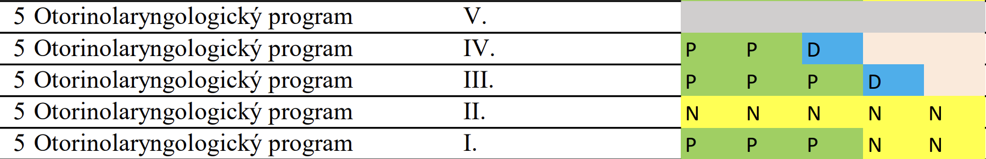
Usmernenie k výberu doplnkových programov
Všeobecná nemocnica
Špecializovaná nemocnica
Nemocnica I. nemôže žiadať ORL vôbec
Nemocnica II. môže žiadať len úroveň III.
Nemocnica III. môže žiadať len úroveň IV.
Môže žiadať len úrovne I. III. a IV.
Úroveň II. je zazmluvnená len cez ZP
Úroveň V. neexistuje

Slide 13
4. Zmena údajov o mieste prevádzkovania
Všetky nemocnice
Údaj o novom mieste prevádzkovania nemocnice
Budúci dátum zmeny údajov
Správny poplatok vo výške 100 €

Slide 14
5. Rozdelenie povinných programov medzi hlavnou a partnerskou nemocnicou
Všeobecné nemocnice
Upozornenie
Návrh rozdelenia povinných programov medzi
hlavnou a partnerskou nemocnicou
Partnerská nemocnica musí byť v dojazdovom čase
maximálne 30 minút od hl. nemocnice (zákon č. 540 Z. z., § 19, ods. 3a)
Kópia zmluvy o spolupráci medzi hlavnou a
partnerskou nemocnicou*
Zmluva musí obsahovať rozdelenie konkrétnych programov a ich úrovní medzi nemocnicami
Budúci dátum rozdelenia
povinného programového profilu
Správny poplatok vo výške 100 €
(celková suma za všetky programy a rozdelenia)

Slide 15
6. Zníženie úrovne nemocnice zaradenej do siete
Všeobecné nemocnice
Prílohy
Úroveň, o ktorú žiadate (nižšia od aktuálnej)
Kópia zmluvy o spolupráci medzi hlavnou a
partnerskou nemocnicou*
*ak existuje uzavreté partnerstvo
Oboznámenie sa s povinným programovým
profilom v aktuálnej vyhláške č. 531/2023 Z. z.
Žiadané doplnkové programy
(vzhľadom na zníženú úroveň)
Návrh rozdelenia povinných programov medzi
hlavnou a partnerskou nemocnicou*
Budúci dátum zníženia úrovne nemocnice
Správny poplatok vo výške 200 €

Slide 16
7. Zrušenie doplnkového programu
Všetky nemocnice
Zoznam doplnkových programov, ktoré žiadate zrušiť
(existuje možnosť zrušiť len určité úrovne)
Budúci dátum zrušenia doplnkových programov
Správny poplatok vo výške 200 €
(celková suma za všetky odoberané programy)

Slide 17
8. Vyradenie nemocnice zo siete
Všetky nemocnice
Budúci dátum vyradenia nemocnice zo siete
Správny poplatok vo výške 200 €

Slide 18
4.
Demonštrácia webového rozhrania pre žiadosti

Slide 19
Princípy a procesy
Implementované sú žiadosti v rámci
súčasného znenia zákona č. 540/2021 Z. z.
Prioritizované funkcionality s najväčším potenciálom šetrenie času
Vykonané interné aj externé testovanie
Možnosť vytlačiť a poslať aj poštou

Slide 20
Ukážka č.1
Prvé prihlásenie
Toto prihlásenie je možné urobiť len v prípade že ste nám vyplnili svoj kontaktný email do formulára. Len v taktom prípade dostanete email s prihlasovacími údajmi.
Notes:
email: sietnemocnic@health.gov.sk
heslo: cTBnovLGPbXY

Slide 21
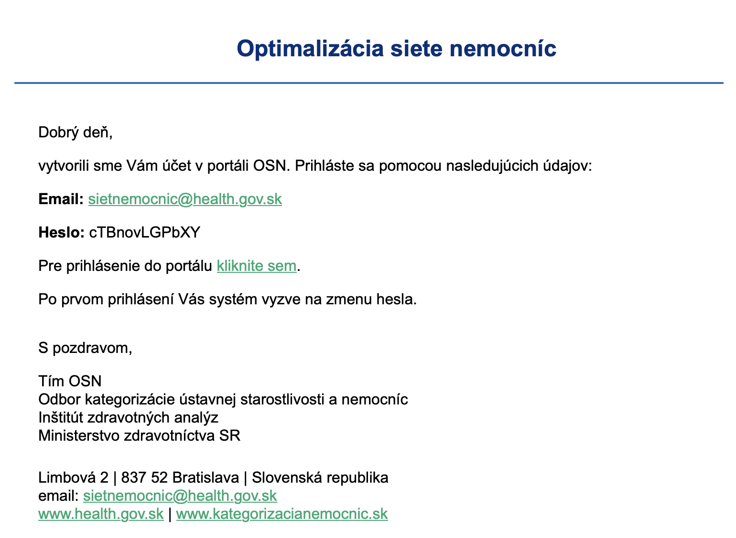
Emailová pozvánka na vytvorenie účtu

Slide 22
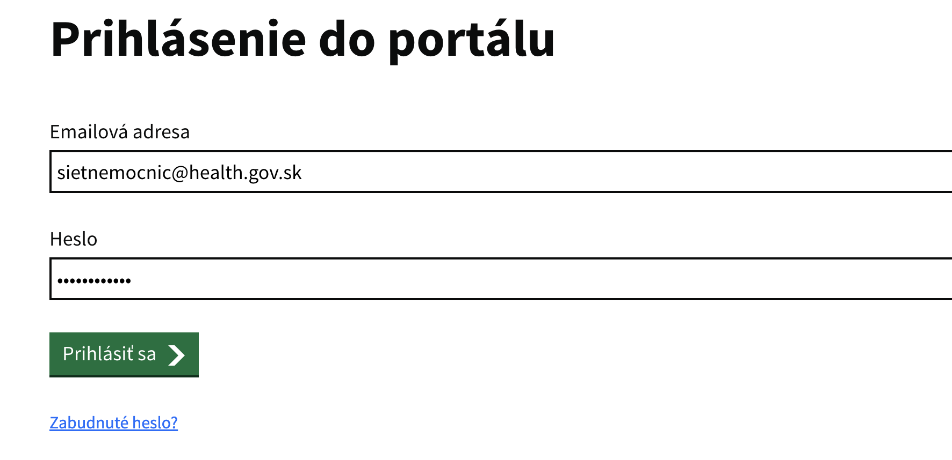
Prvé prihlásenie
váš email
vaše heslo

Slide 23
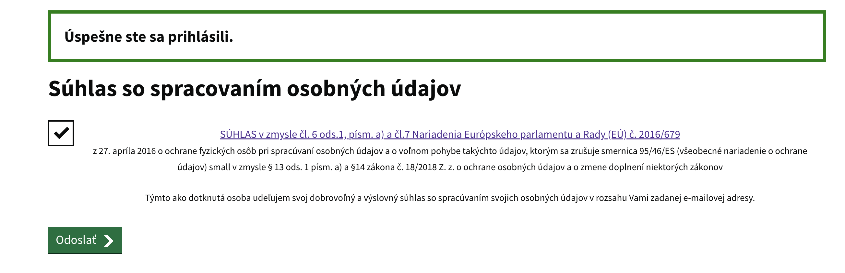
Súhlas so spracovaním

Slide 24
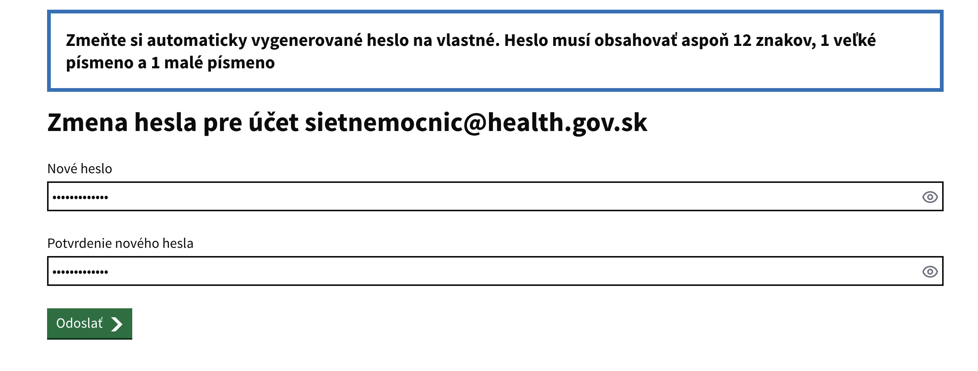
Povinná zmena hesla na vlastné

Slide 25
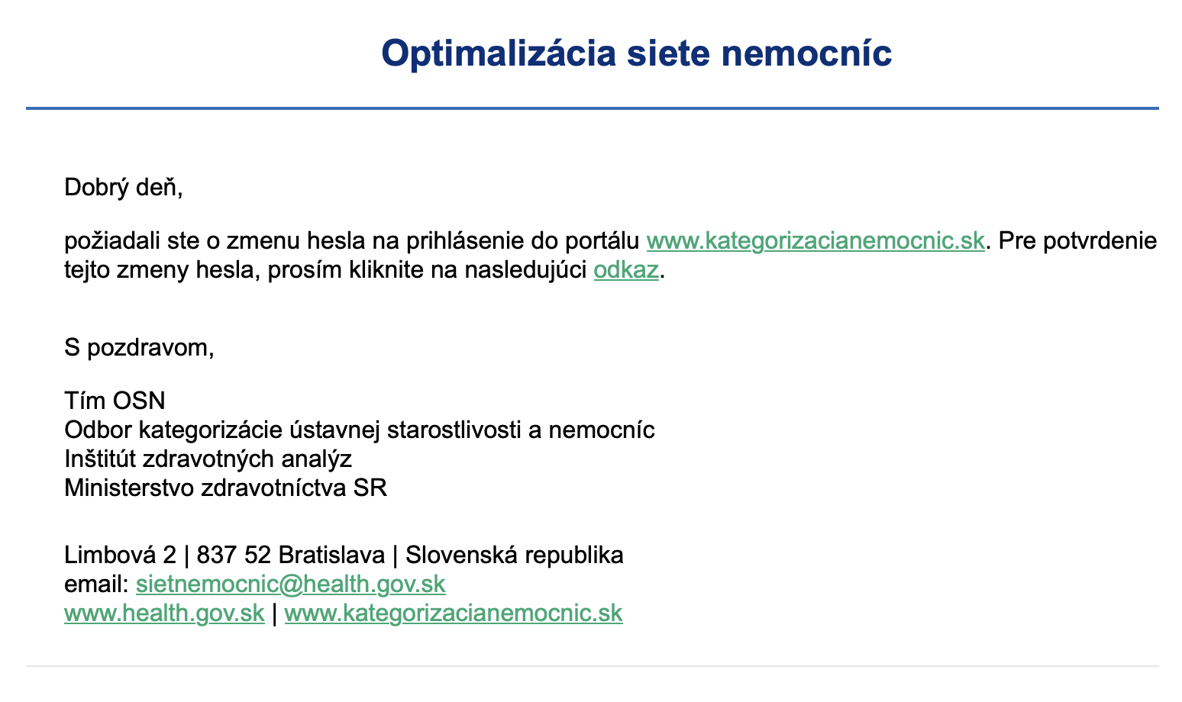
Emailové potvrdenie zmeny hesla kliknutím na odkaz (expirácia 24h)

Slide 26
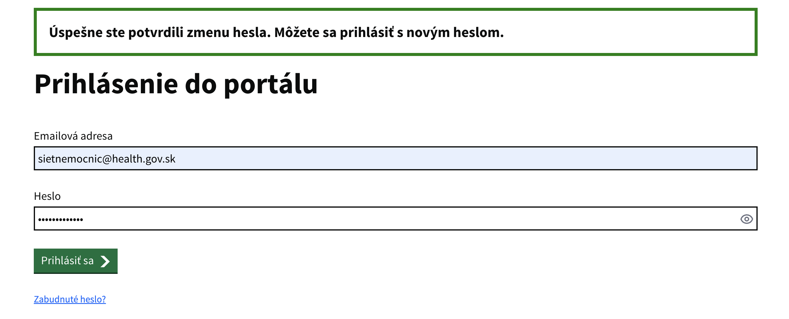
Prihlásenie s novým heslom
váš email
vaše nové heslo

Slide 27
Ukážka č.2
Nastavenie profilu
Predtým, než vyplníte akúkoľvek žiadosť, je nutné si vyplniť profil o nemocnici, ktorú zastupujete.
Notes:
email: sietnemocnic@health.gov.sk
heslo: cTBnovLGPbXY

Slide 28
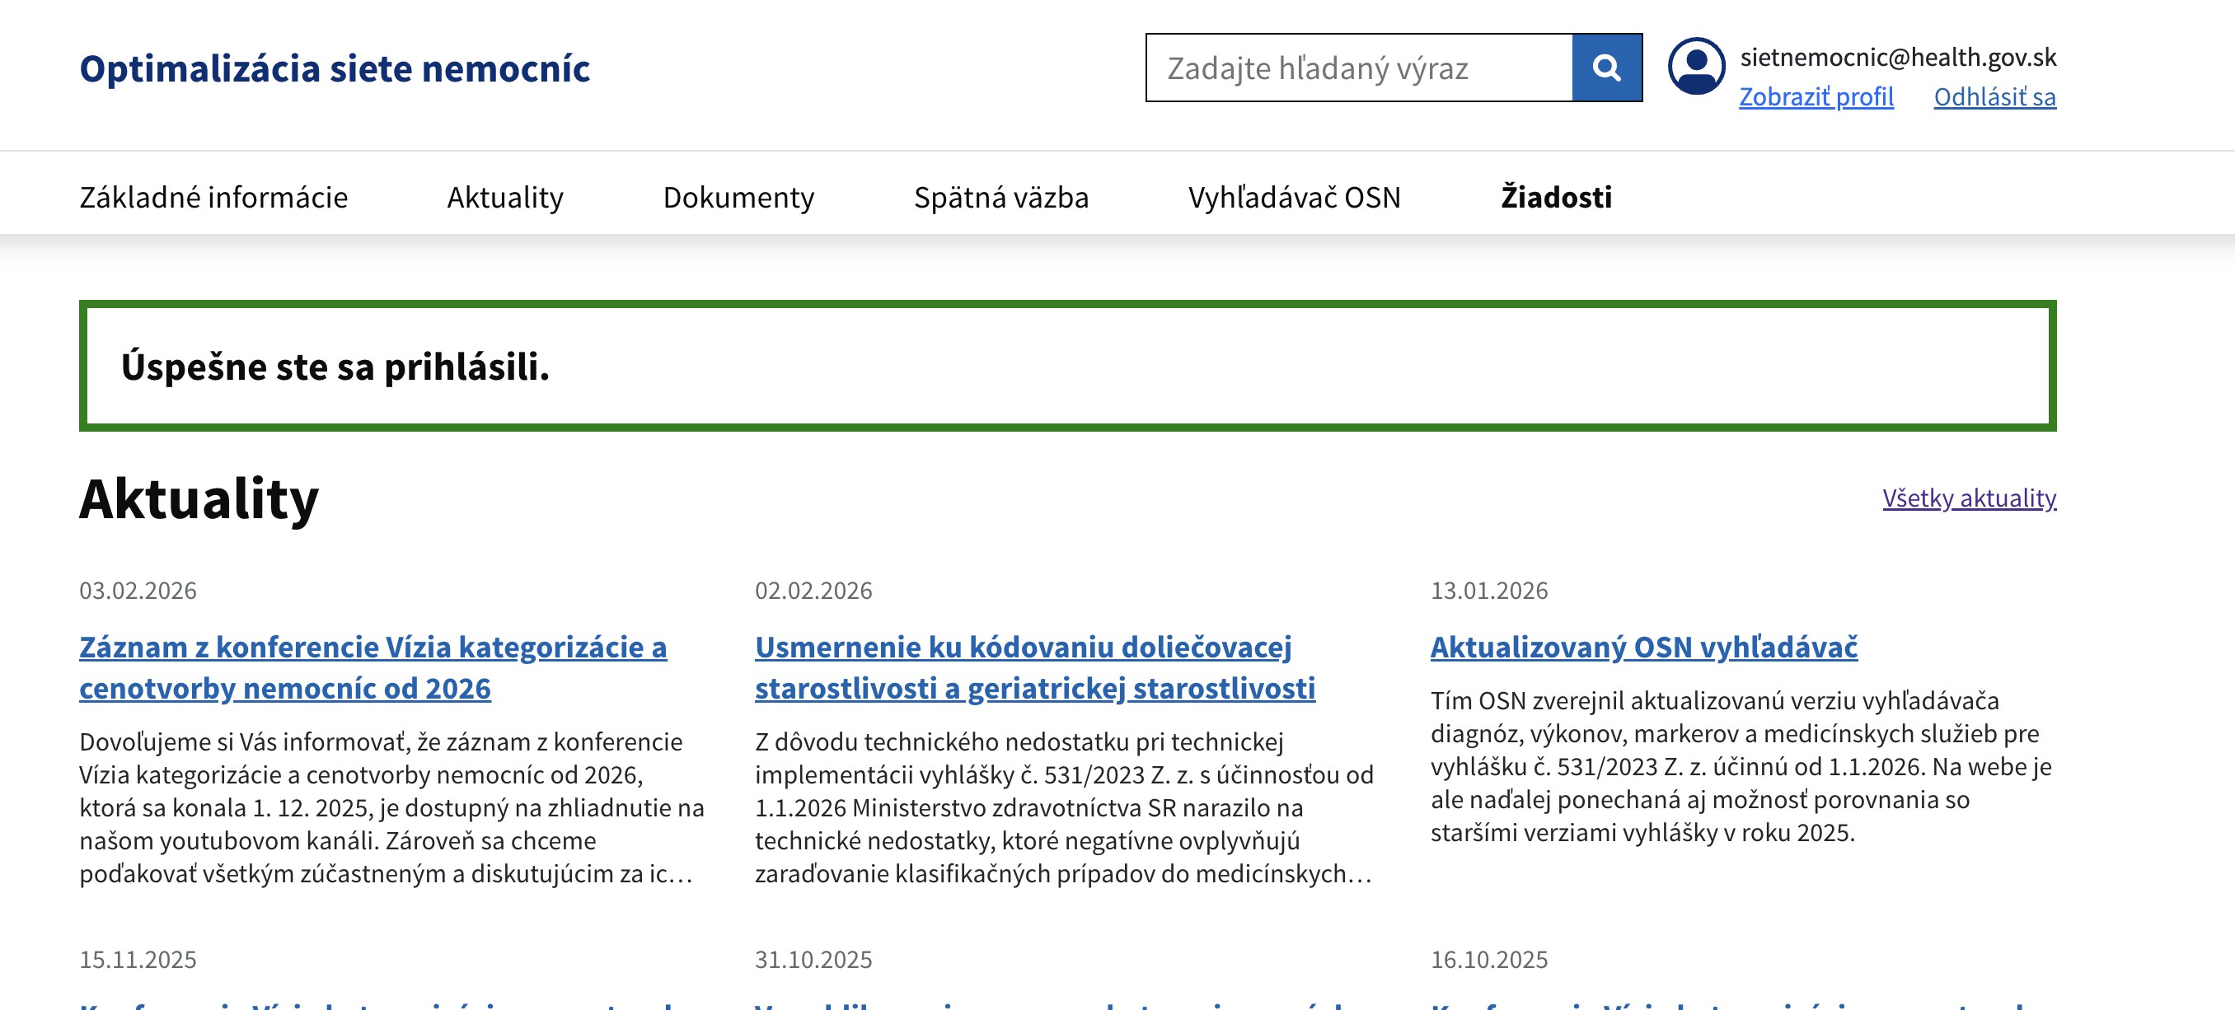
Výber profilu

Slide 29
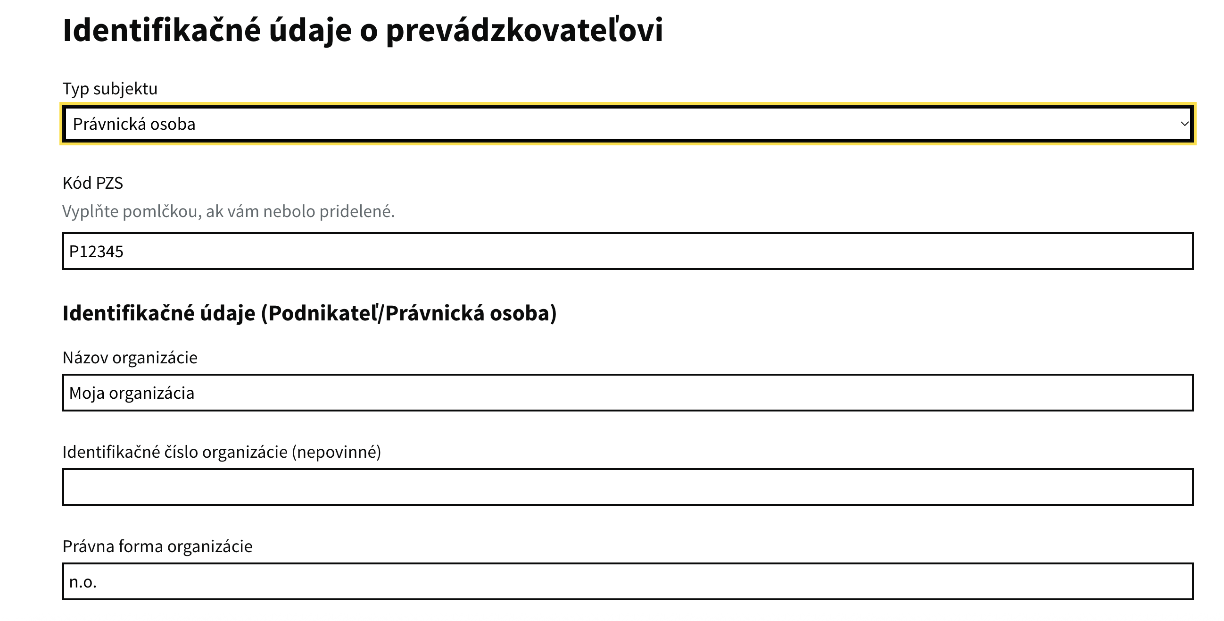
Prevádzkovateľ - názov, forma, adresa sídla

Slide 30
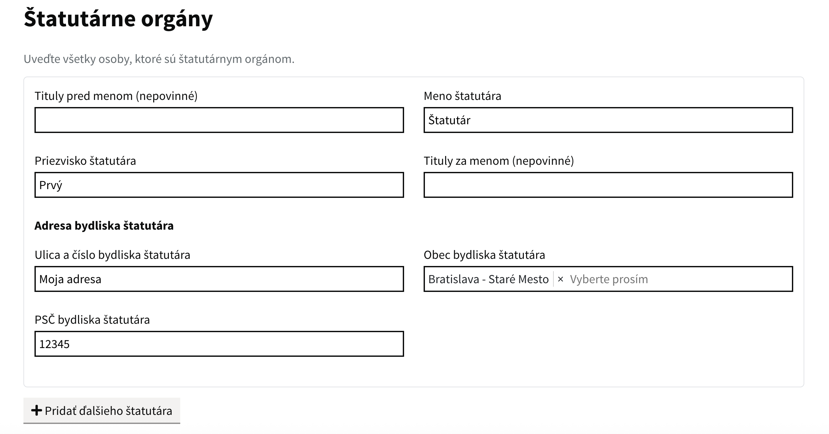
Štatutári (jeden alebo viacerí)

Slide 31
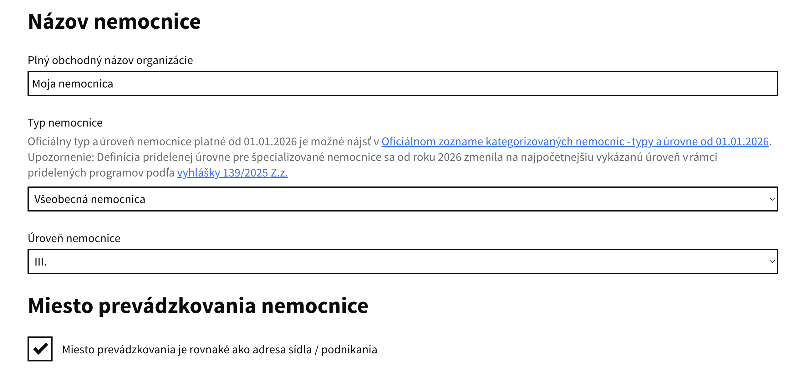
Nemocnica - názov, typ, úroveň a miesto

Slide 32
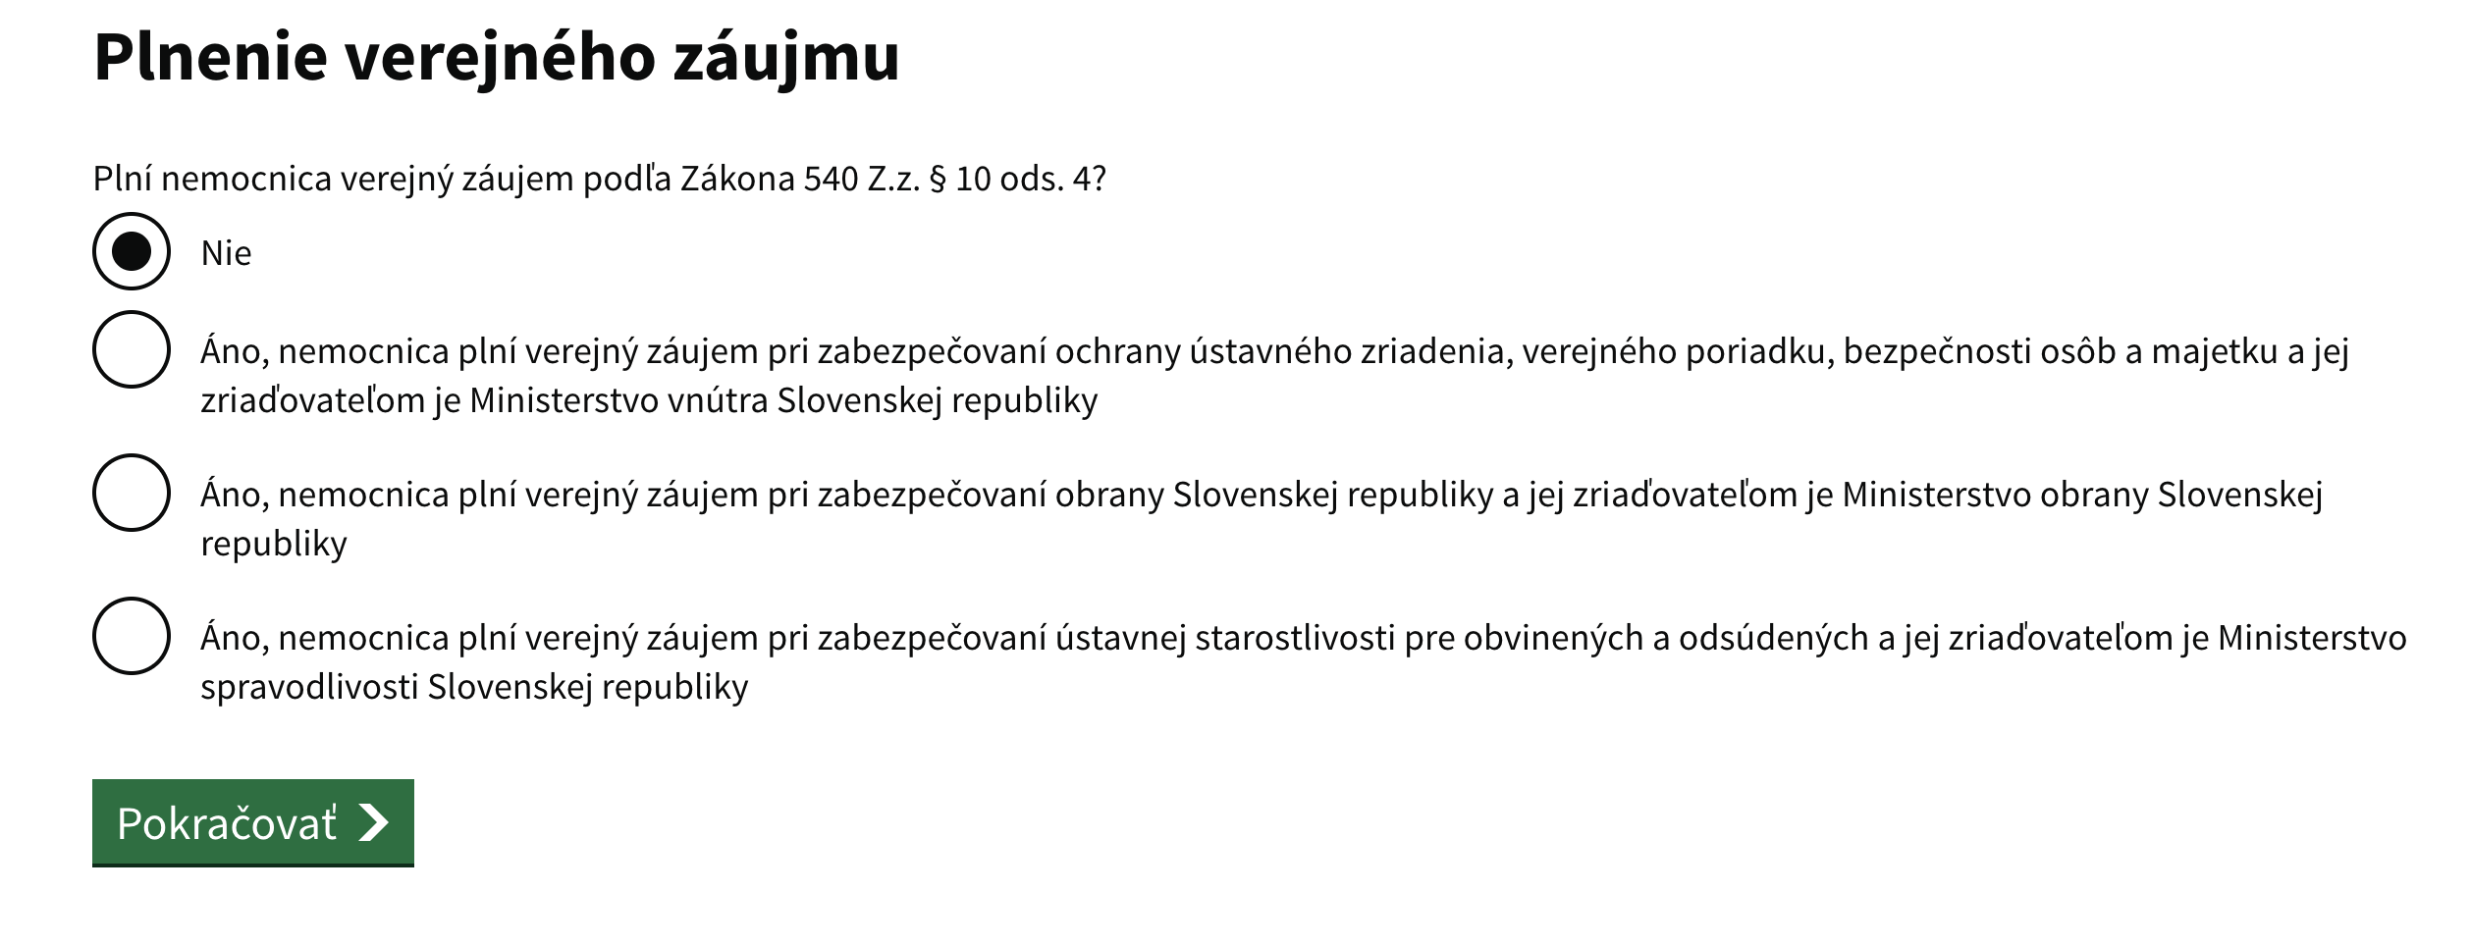
Plnenie verejného záujmu
Kliknutím sa údaje uložia a pokračujete na ďalší krok

Slide 33
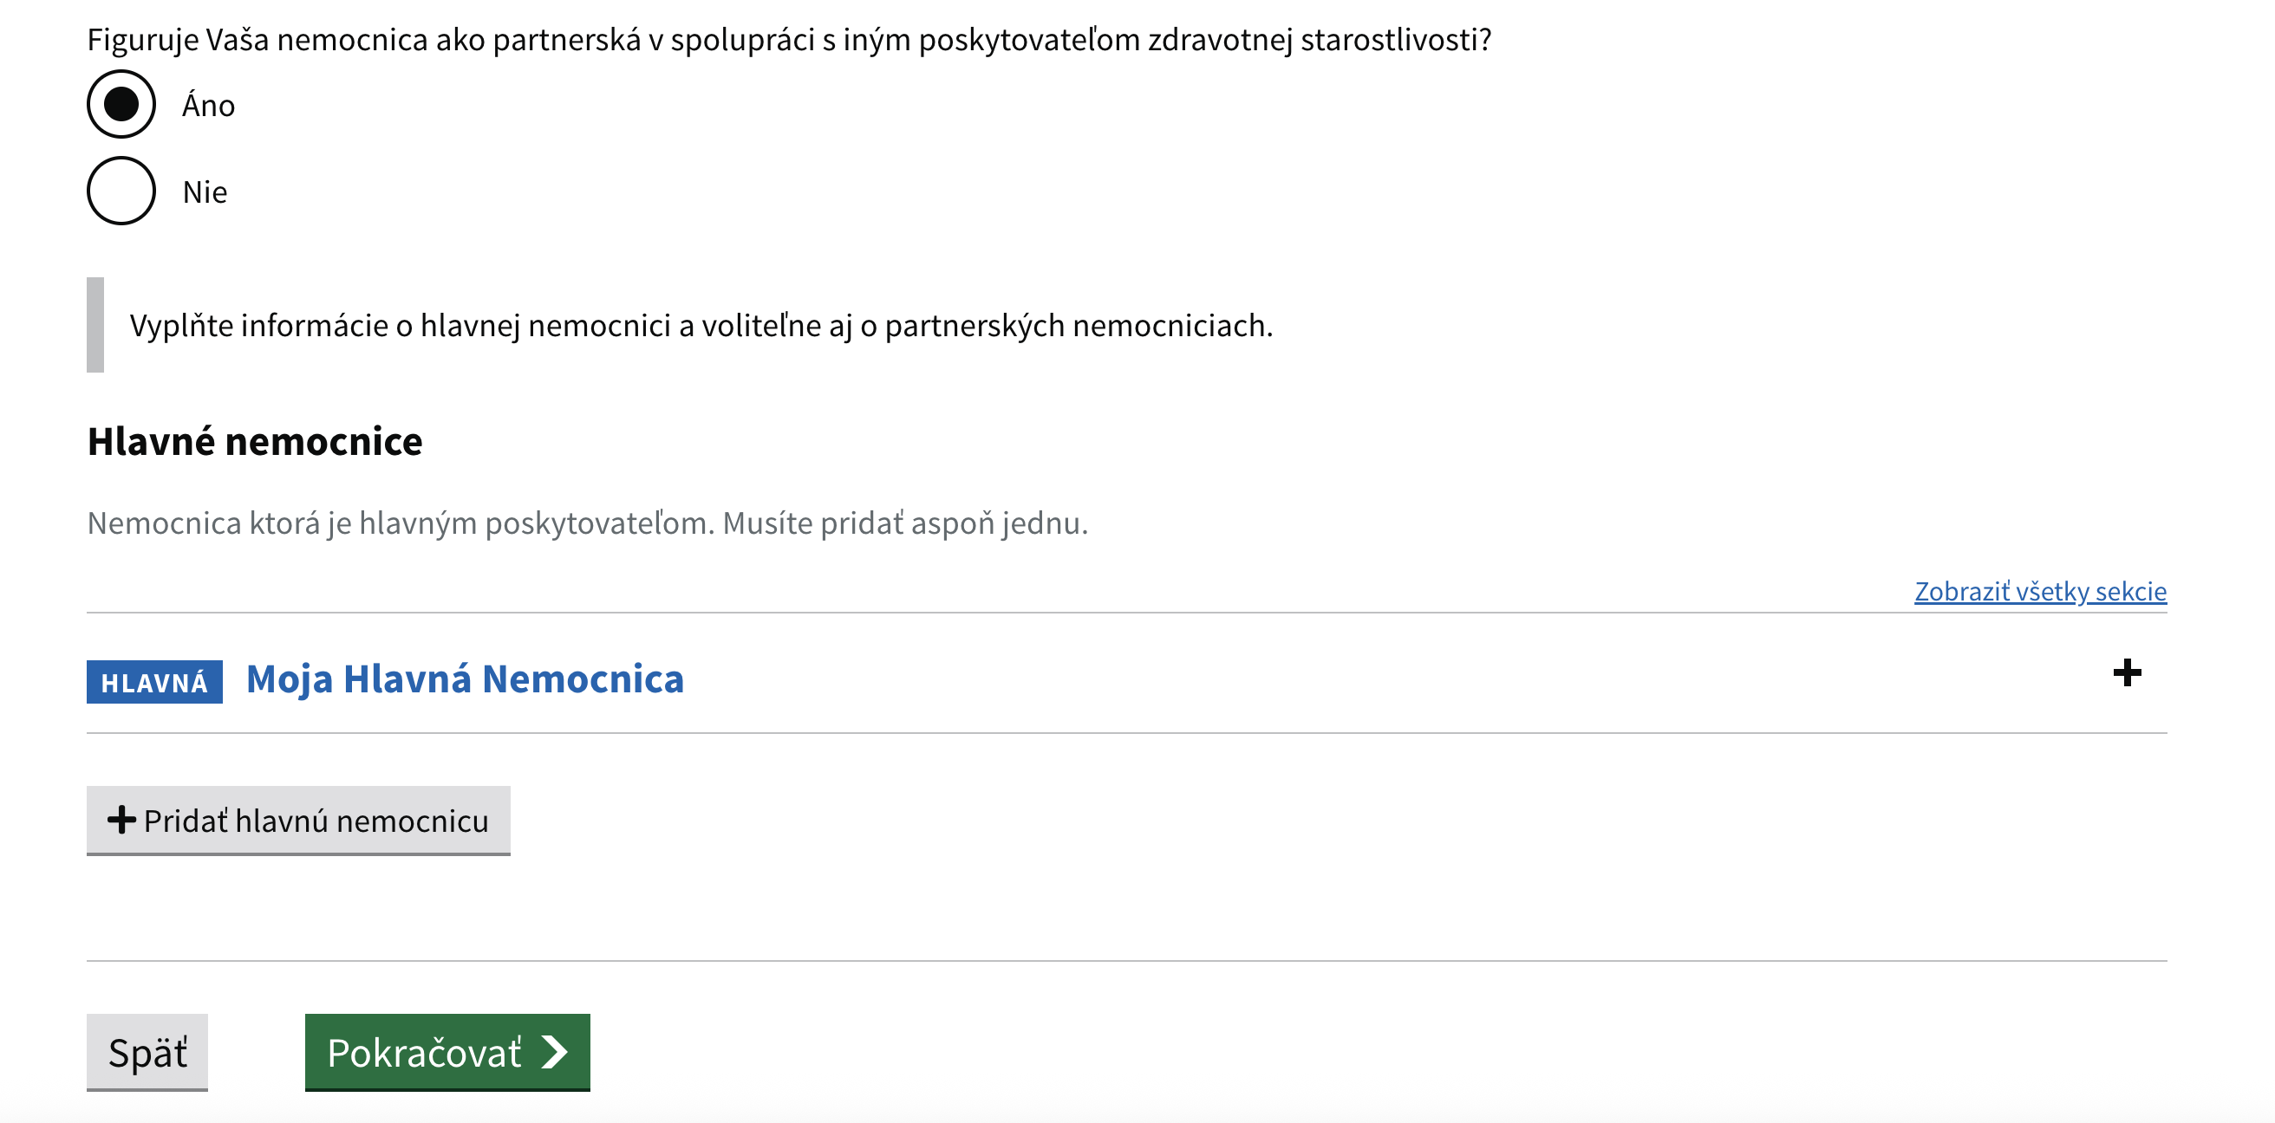
Údaje o hlavnej nemocnici (ak figurujete ako partnerská)
Možnosť pridať viacero hlavných nemocníc

Slide 34
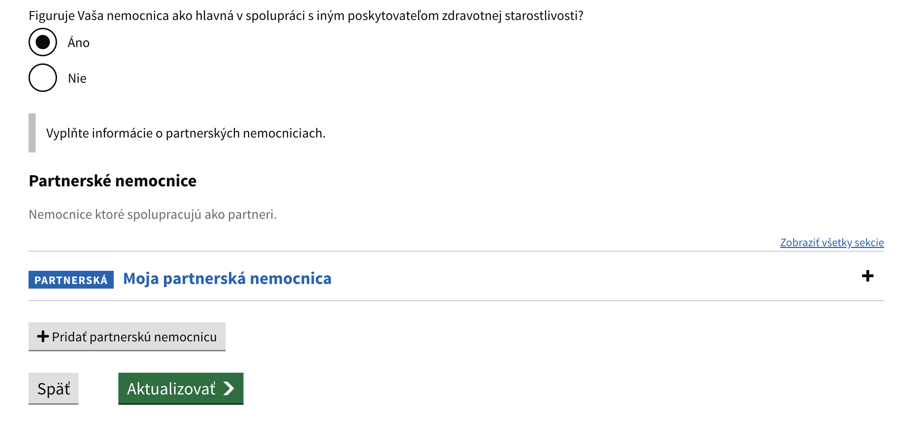
Údaje o partnerskej nemocnici (ak figurujete ako hlavná)
Možnosť pridať viacero partnerských nemocníc
Sfinalizovanie profilu

Slide 35
Ukážka č.3
Žiadosť o nové doplnkové programy
Platné pre kategorizované nemocnice

Slide 36
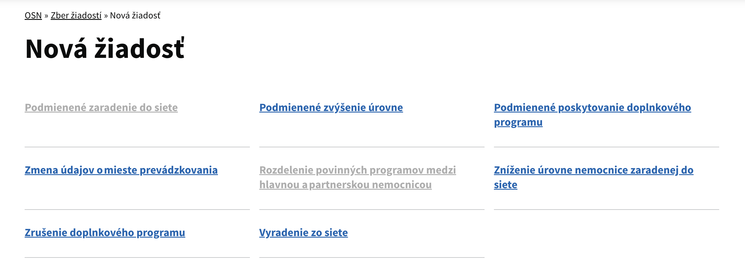
Výber žiadosti

Slide 37
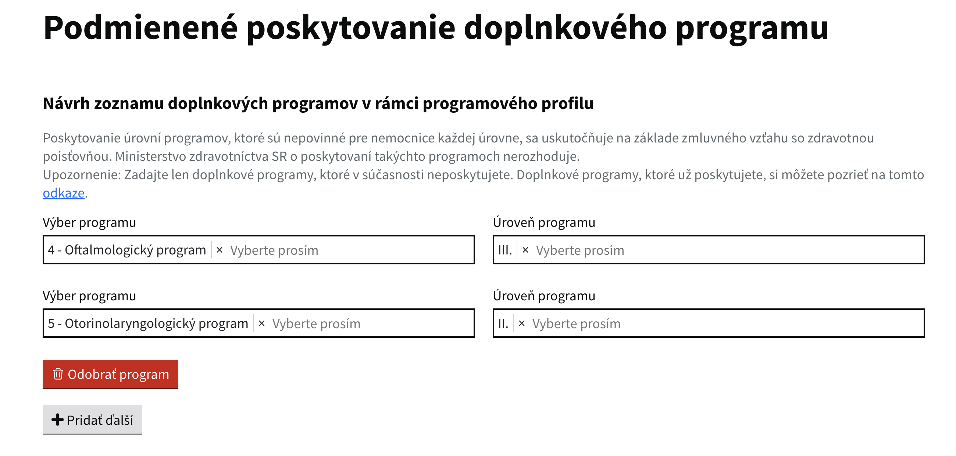
Výber jedného alebo viacerých programov + úrovne

Slide 38
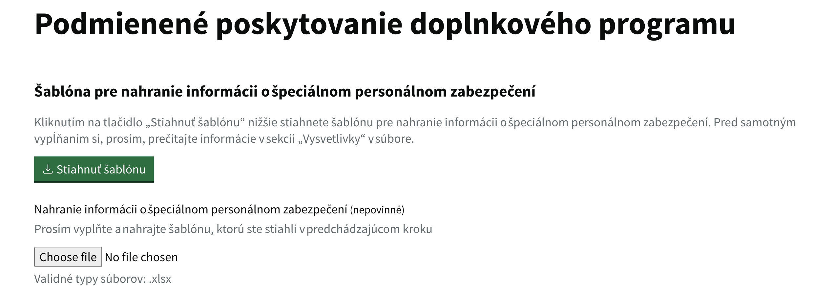
Stiahnutie šablóny pre špeciálny personál

Slide 39
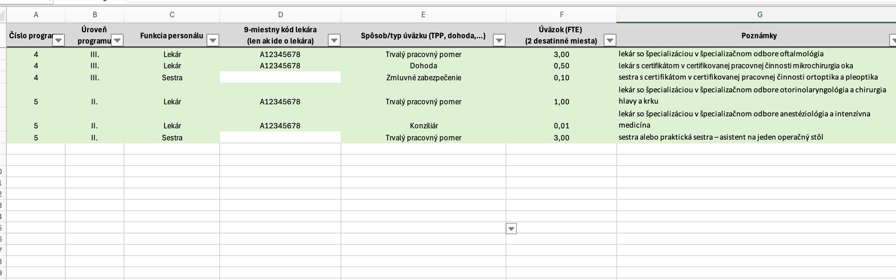
Vyplnenie šablóny pre špeciálny personál vybraných programov

Slide 40
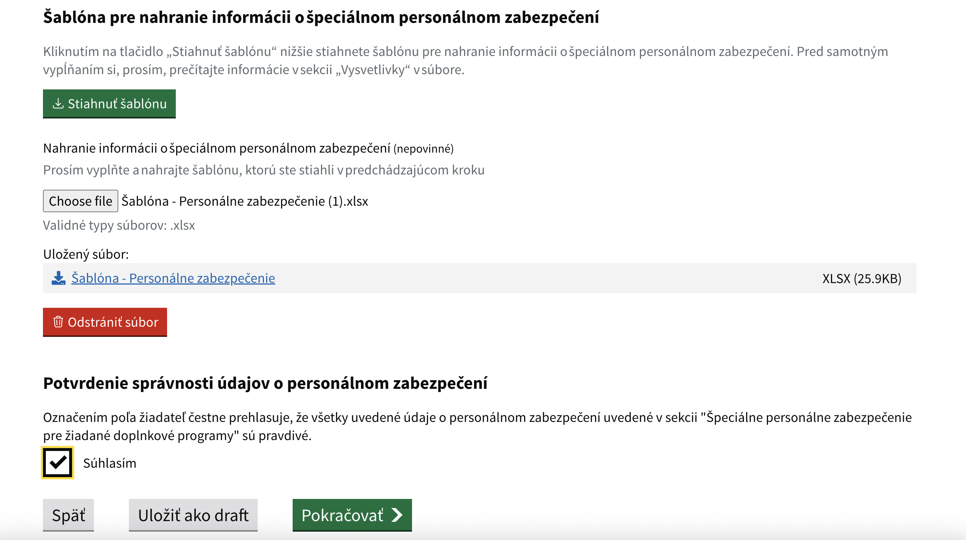
Nahratie šablóny a potvrdenie správnosti údajov

Slide 41
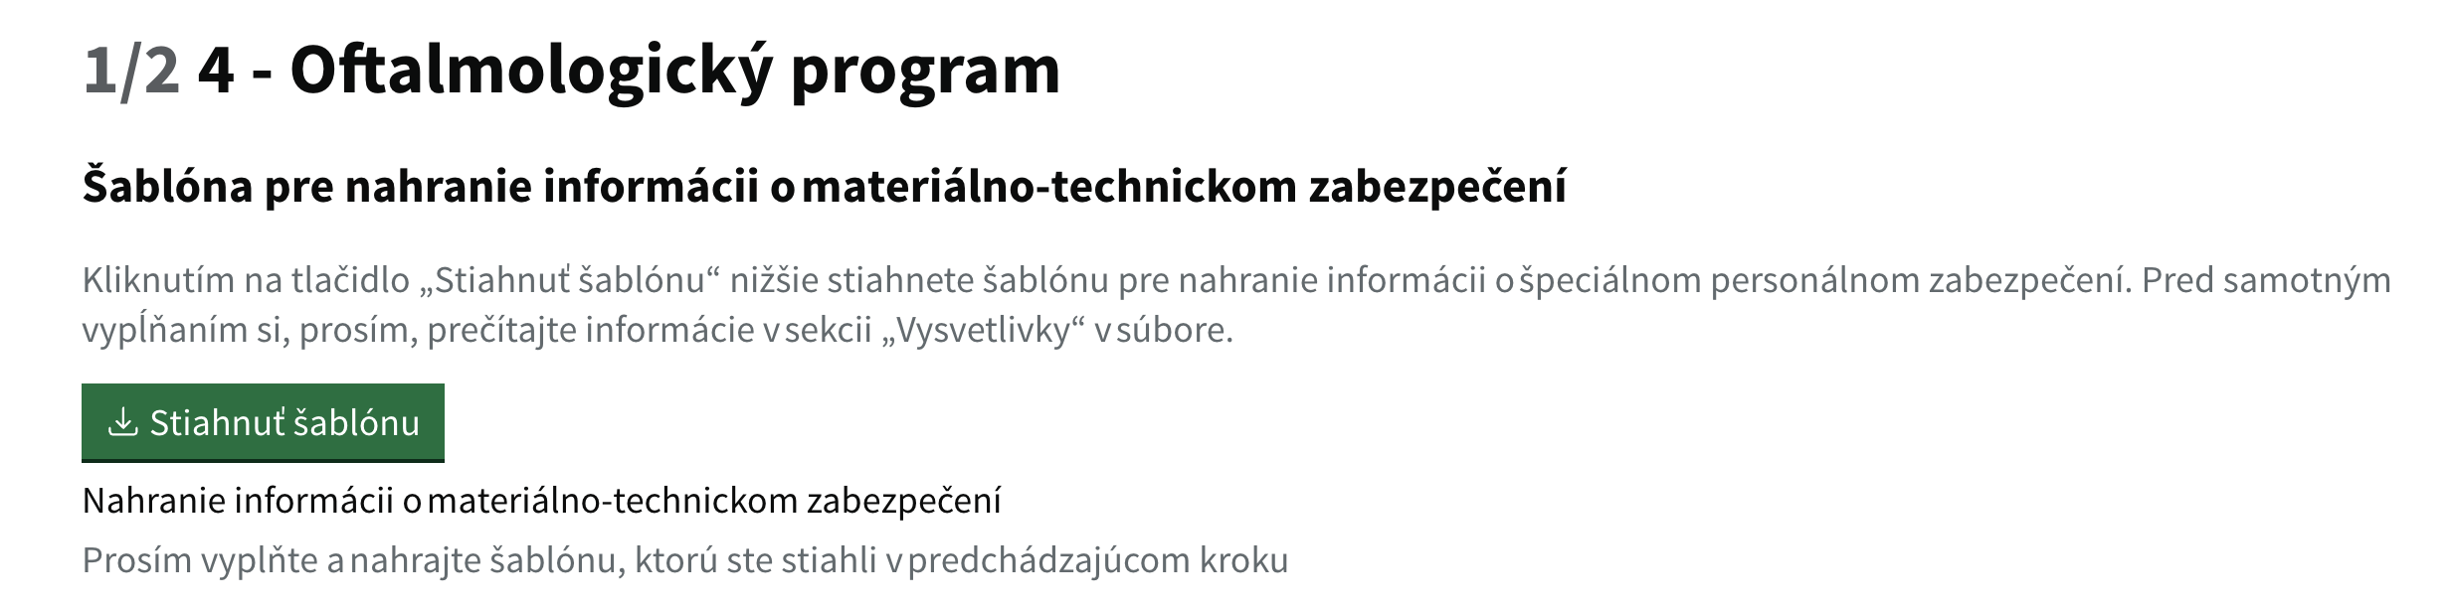
Stiahnutie šablóny pre špeciálny materiál (postupne pre všetky žiadané programy)

Slide 42
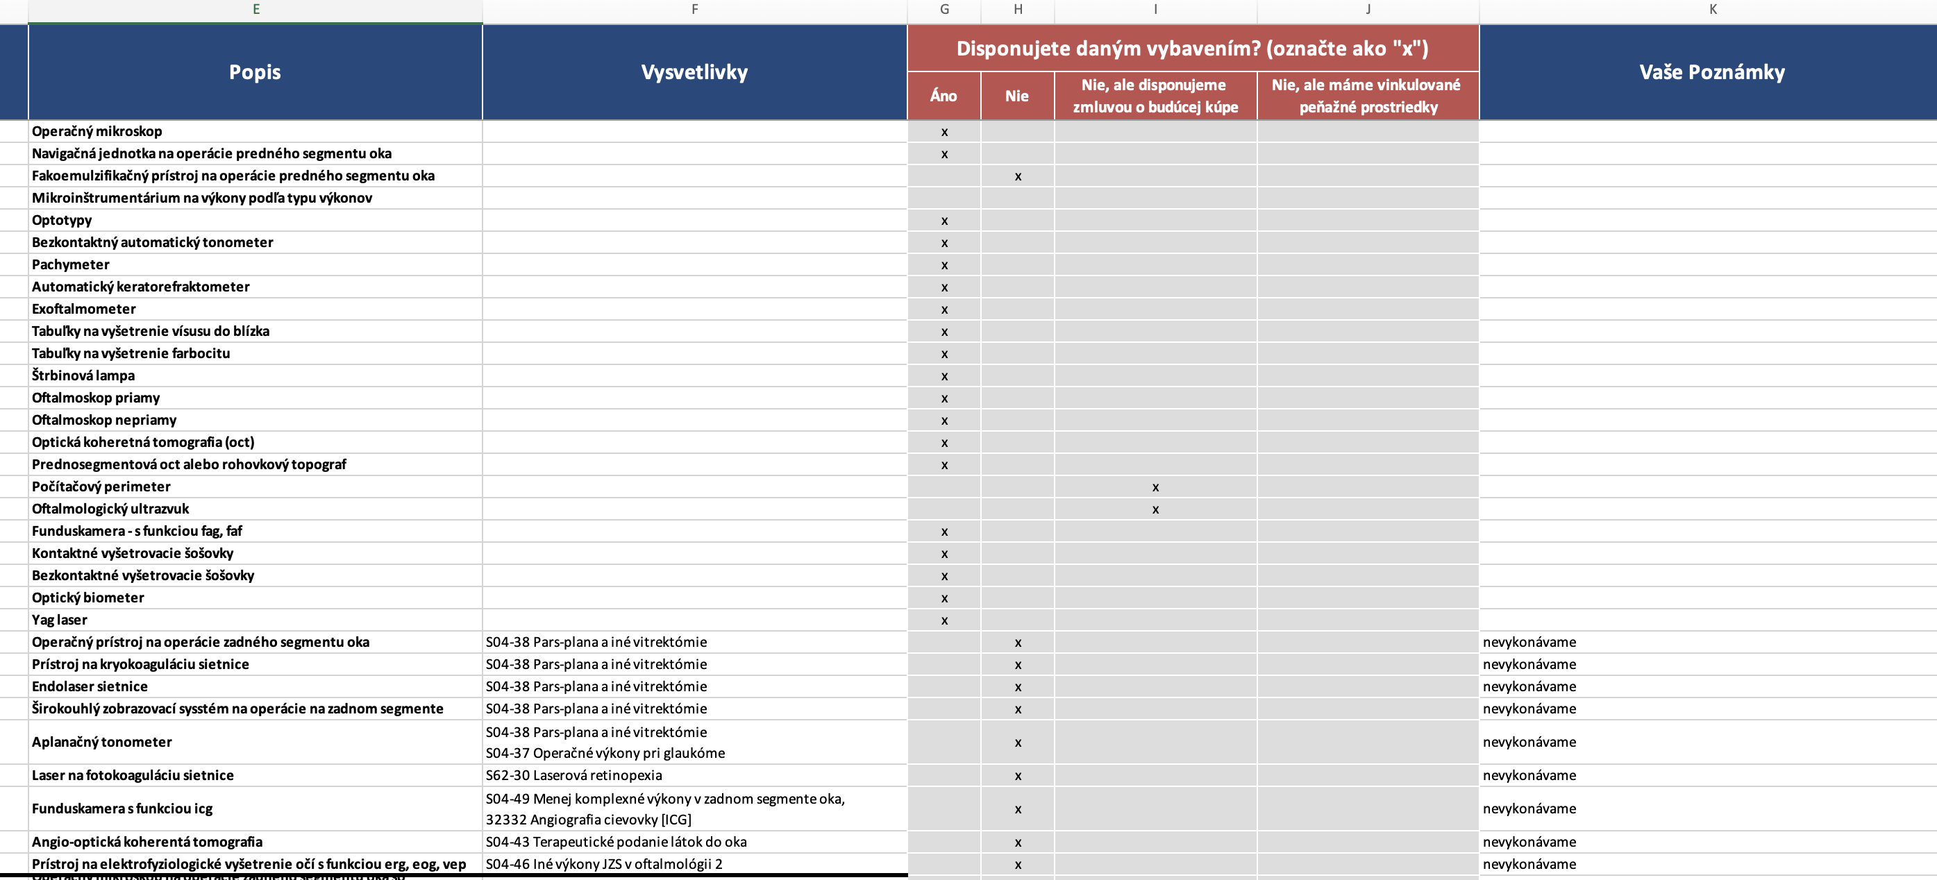
Vyplnenie šablóny pre špeciálny materiál vybraných programov

Slide 43
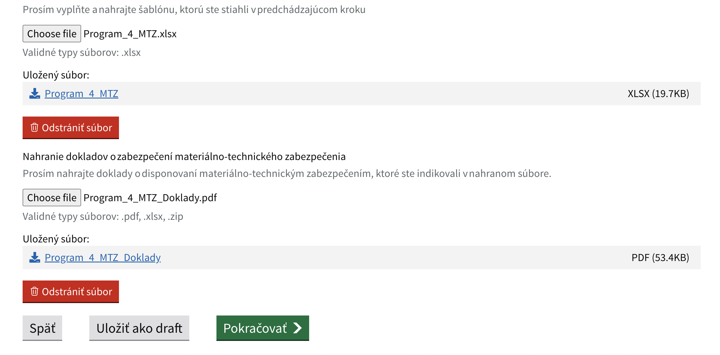
Nahratie šablóny a dokladov o zabezpečení
Pokračovať je možné len po nahratí súborov

Slide 44
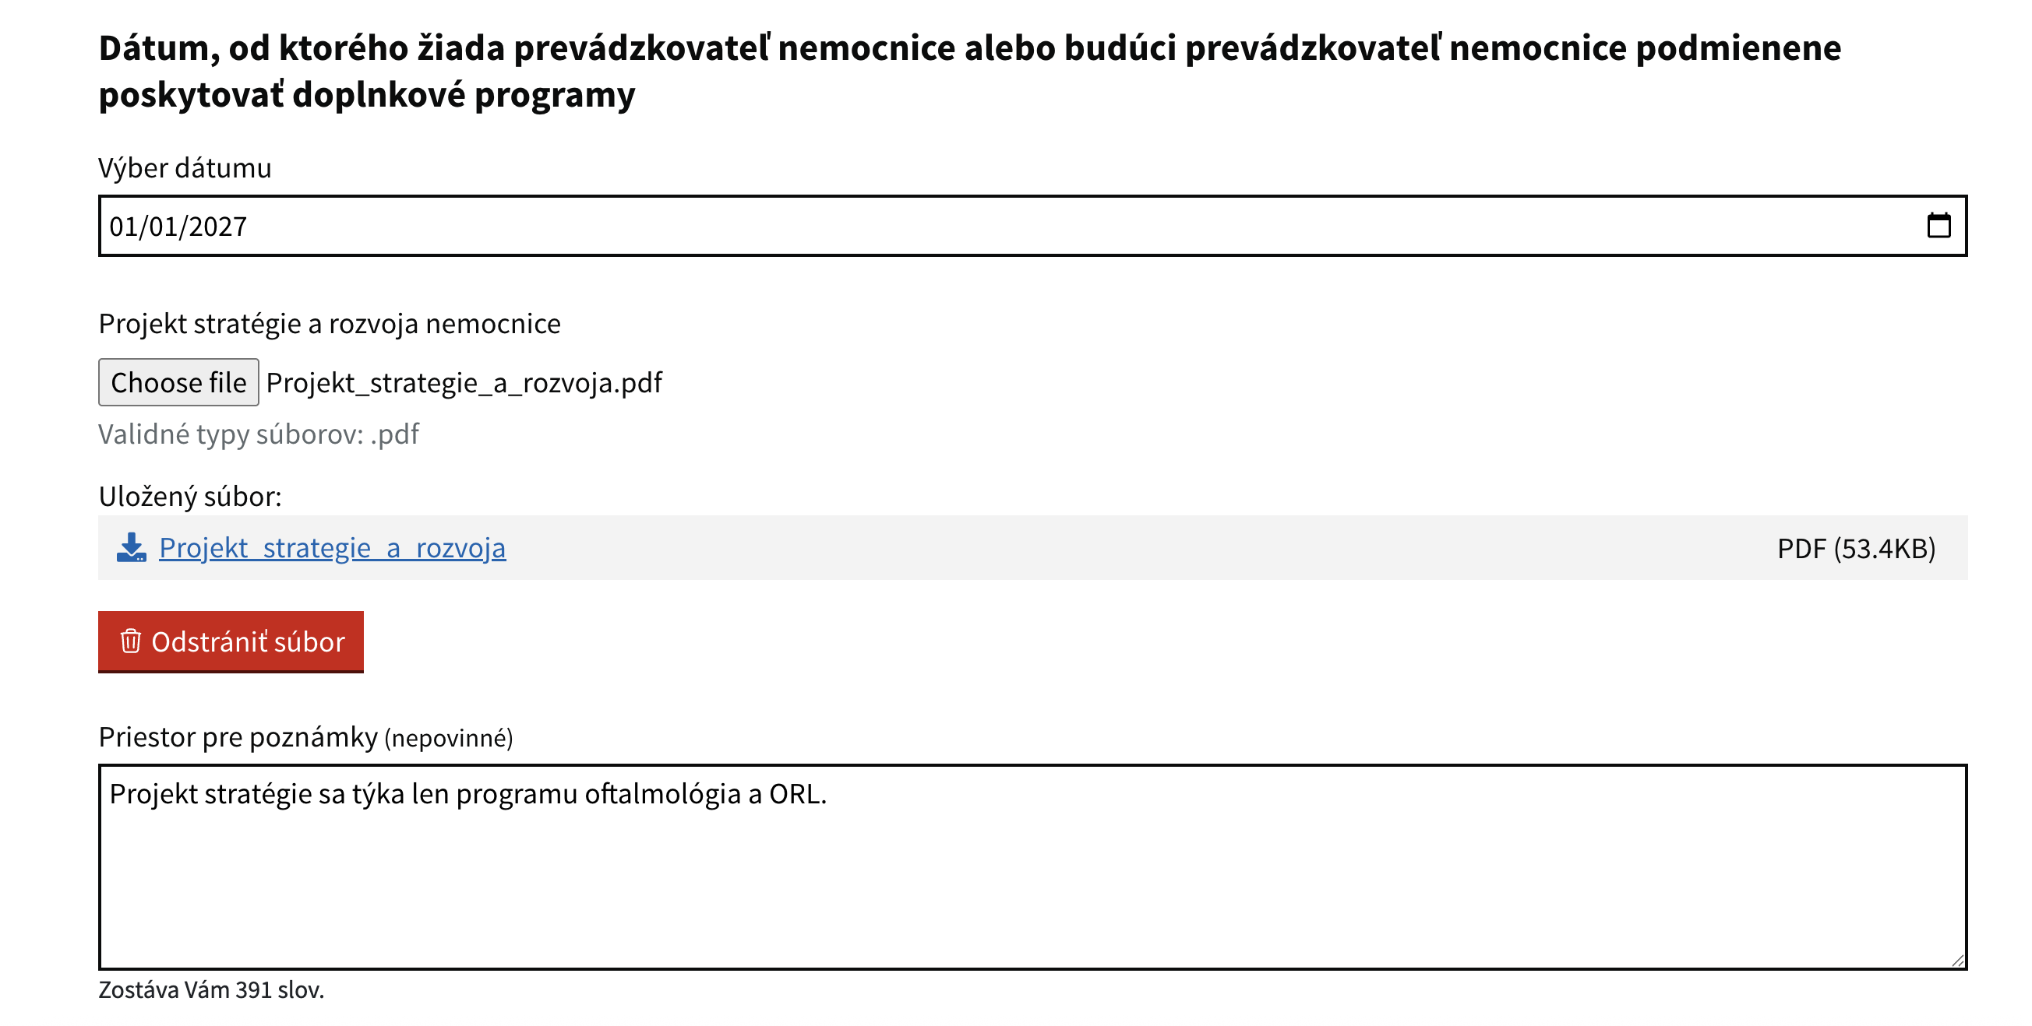
Dátum začiatku poskytovania a Projekt stratégie a rozvoja nemocnice

Slide 45
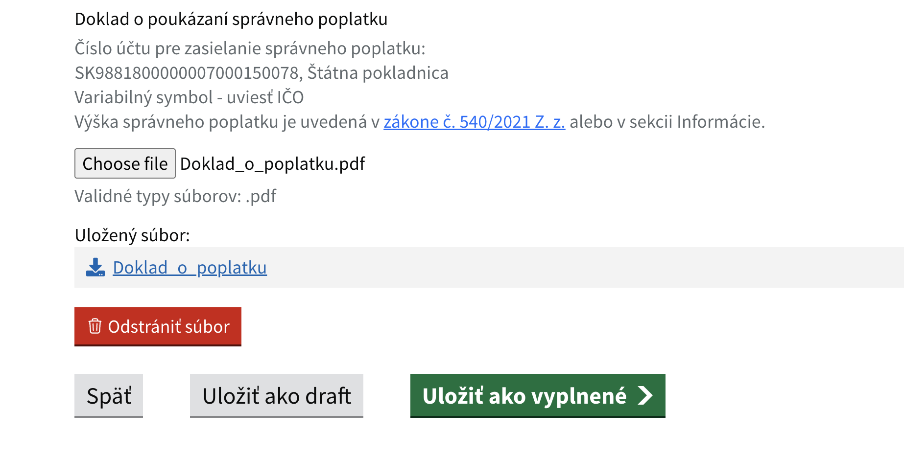
Doklad o zaplatení a skompletizovanie žiadosti

Slide 46
Ukážka č. 4
Žiadosť o zrušenie doplnkového programu
Platné pre kategorizované nemocnice a doplnkové programy, ktoré boli pridelené v rozhodnutiach v roku 2025

Slide 47
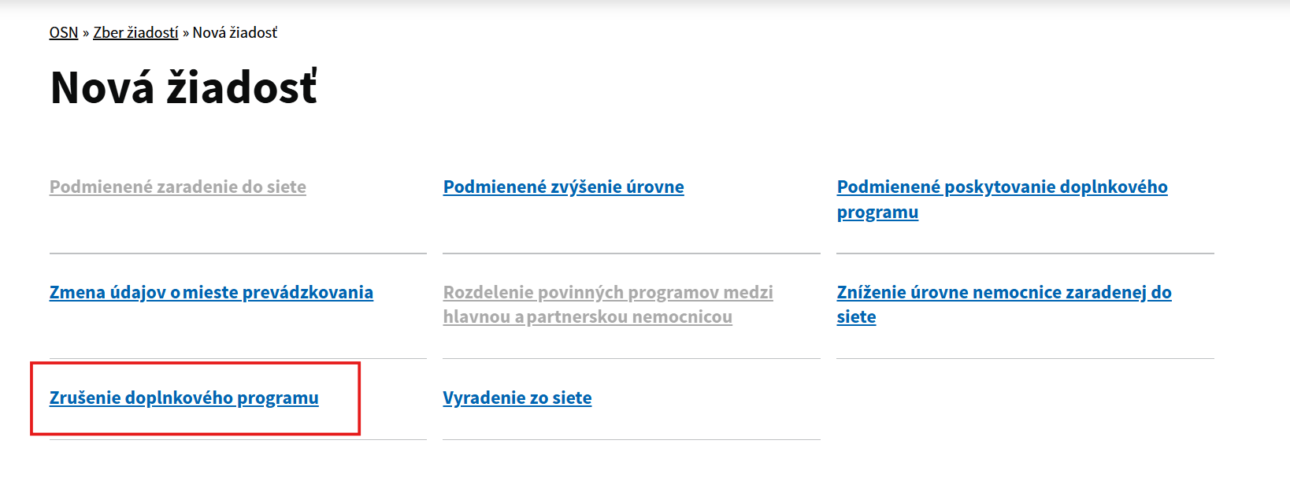
Výber žiadosti

Slide 48
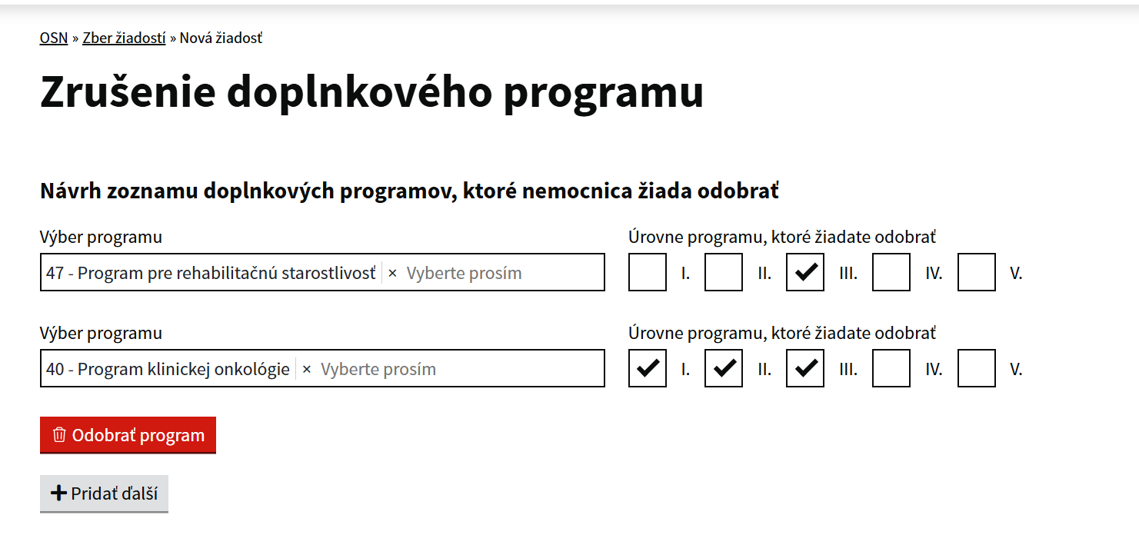
Výber programov a ich úrovní, ktoré žiadate odobrať
Označená len úroveň III. = po schválení žiadosti
bude nemocnica naďalej poskytovať úr. II. a I.
Po schválení žiadosti bude odobraný celý program

Slide 49
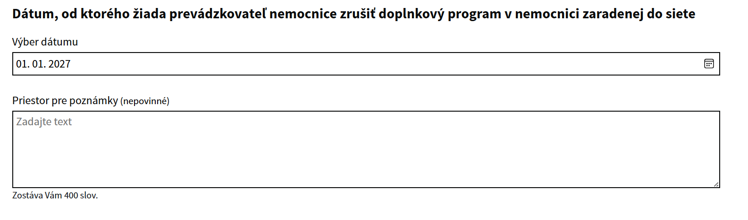
Dátum odobrania programov a prípadné poznámky

Slide 50
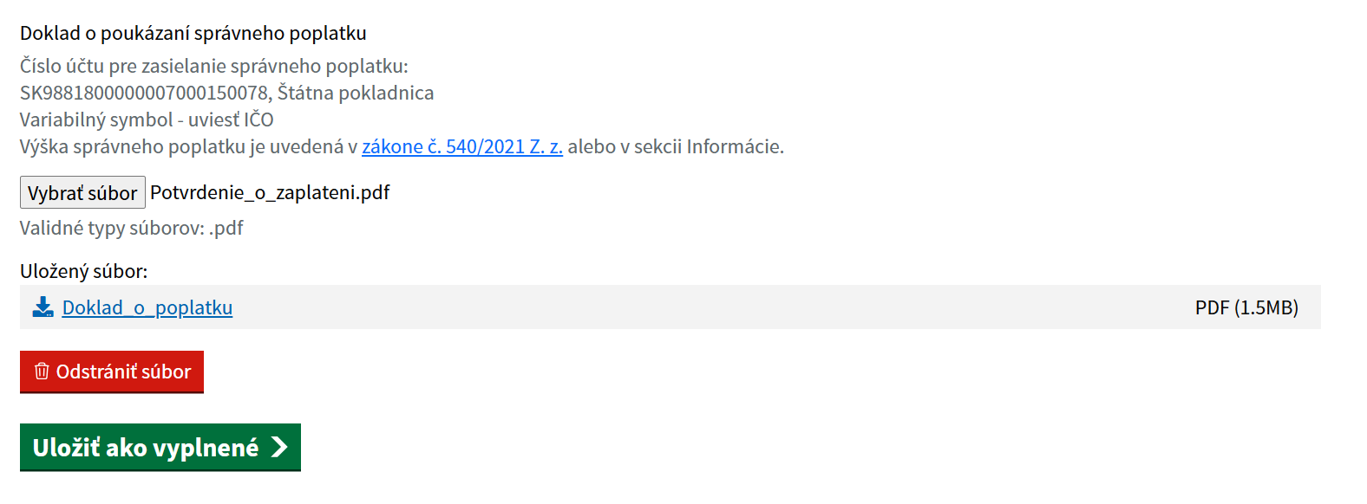
Doklad o zaplatení správneho poplatku a skompletizovanie žiadosti

Slide 51
Ukážka č. 5
Žiadosť o rozdelenie povinných programov medzi hlavnou a partnerskou nemocnicou
O rozdelenie povinných programov žiada hlavná nemocnica

Slide 52
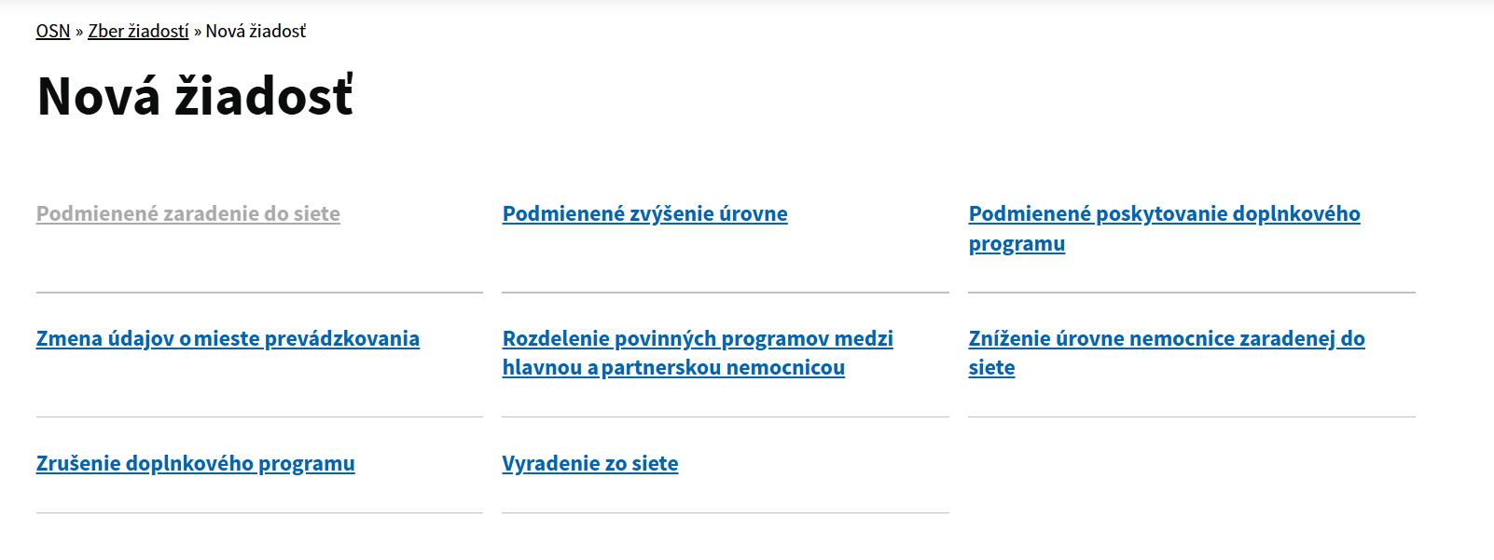
Výber žiadosti

Slide 53
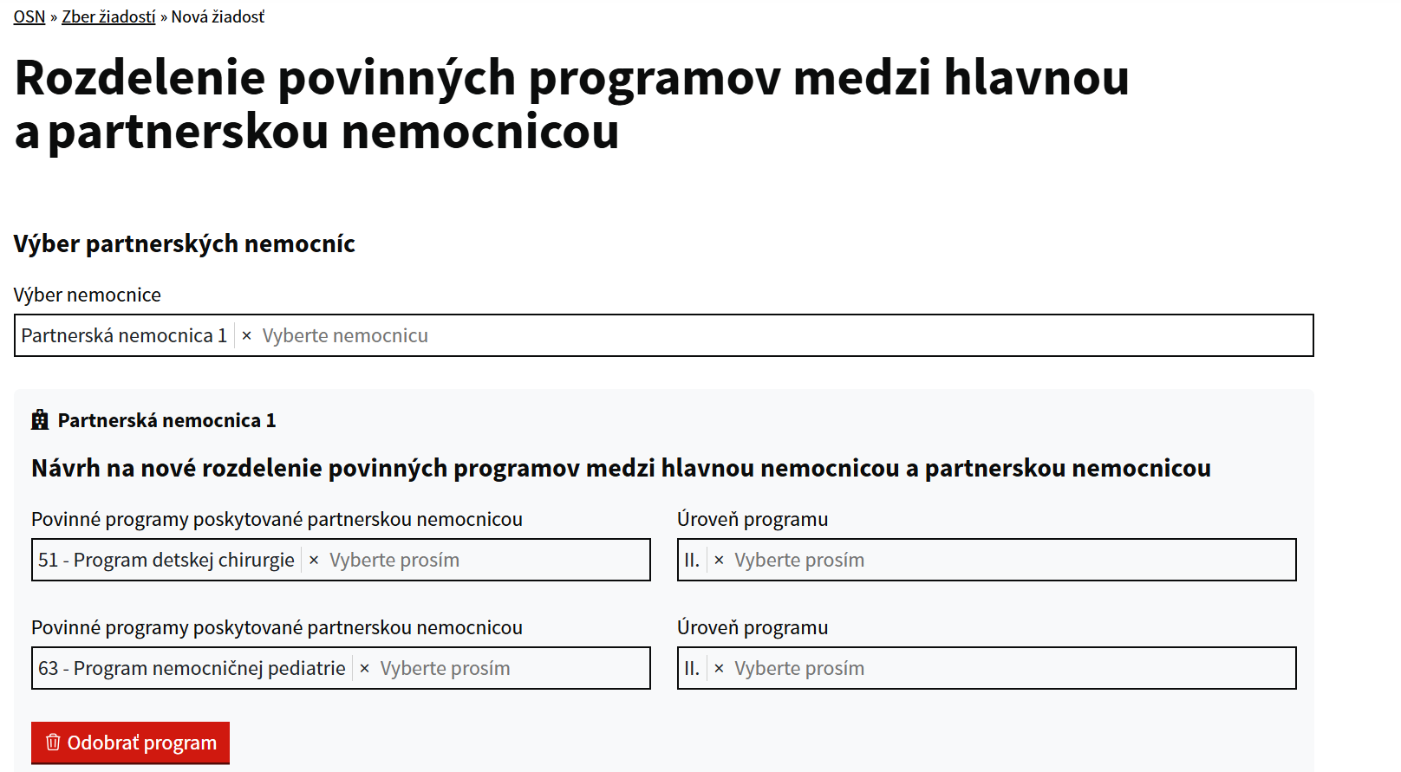
Výber partnerskej nemocnice a programov, ktoré bude partnerská nemocnica poskytovať
Povinné programy z programového profilu
hlavnej nemocnice, ktoré po schválení žiadosti
bude poskytovať partnerská nemocnica

Slide 54
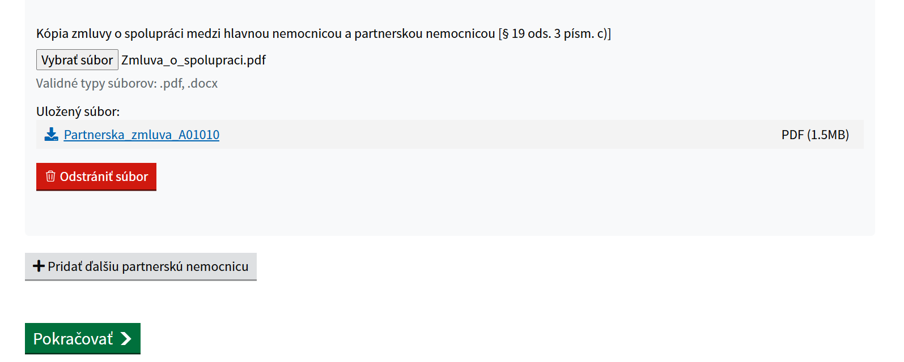
Nahranie zmluvy o spolupráci medzi hlavnou a partnerskou nemocnicou

Slide 55
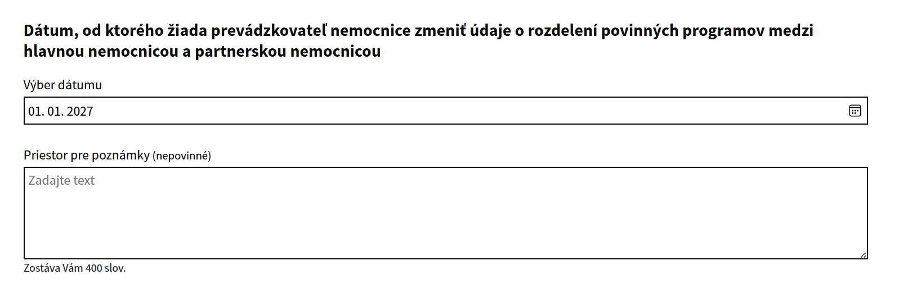
Dátum rozdelenia povinných programov a priestor pre prípadné poznámky

Slide 56
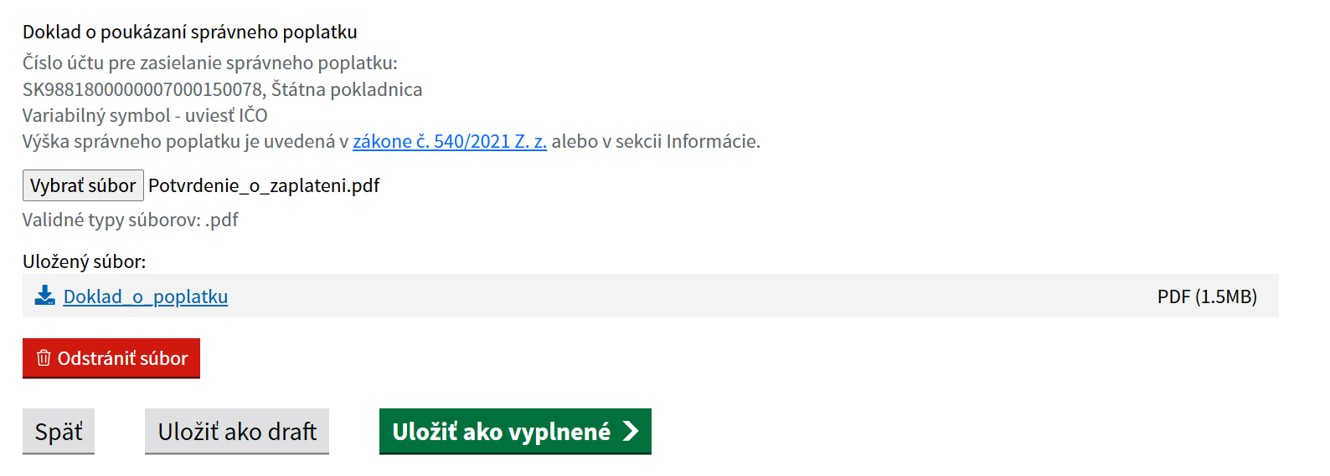
Doklad o zaplatení správneho poplatku a skompletizovanie žiadosti

Slide 57
Ukážka č. 6
Export žiadostí a odoslanie cez portál slovensko.sk

Slide 58
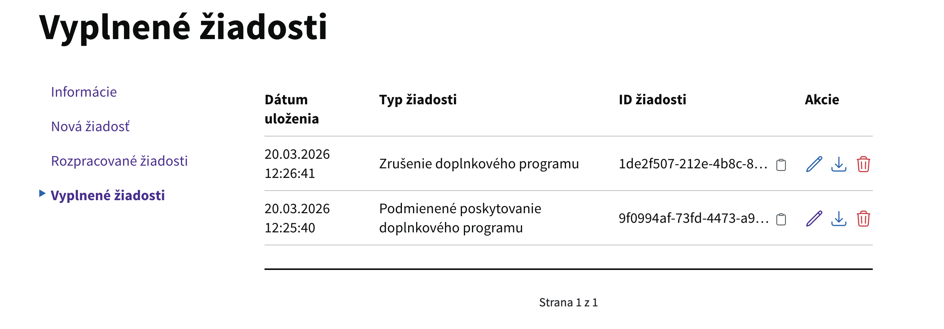
Stiahnutie žiadostí a príloh ako ZIP do vášho počítaču

Slide 59
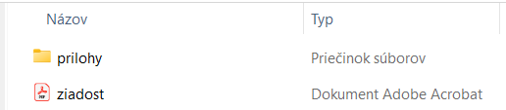
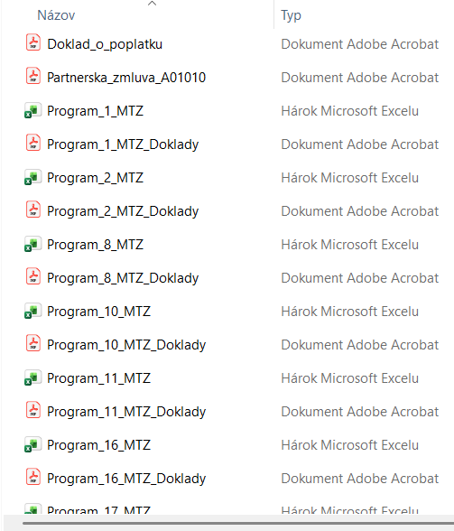
Obsah exportovaného ZIP súboru
Obsah ZIP súboru po rozkliknutí
Obsah priečinku „prilohy“ po rozkliknutí
Informácie zadané do žiadosti spracované do písomnej formy
Všetky súbory, ktoré ste nahrali
počas vypĺňania žiadosti

Slide 60
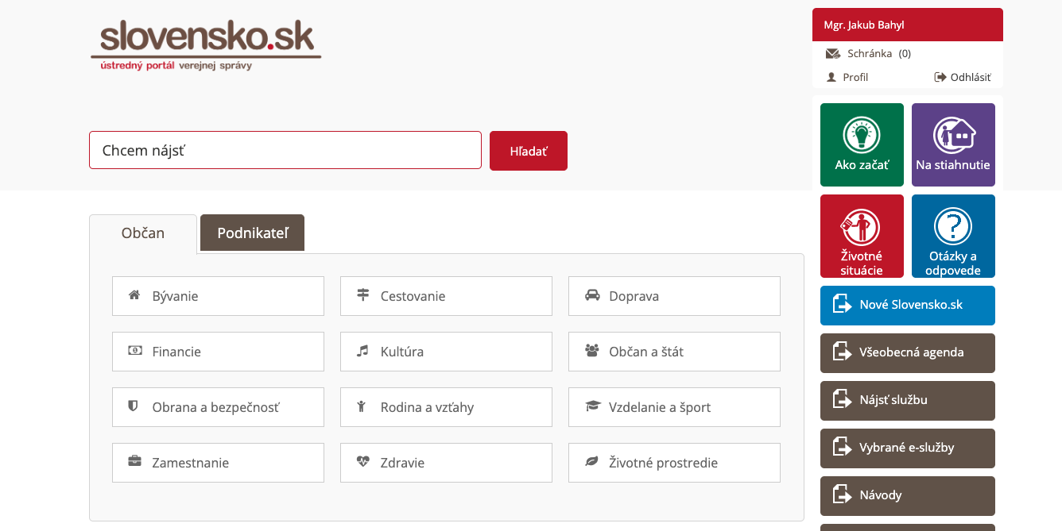
slovensko.sk - Všeobecná agenda

Slide 61
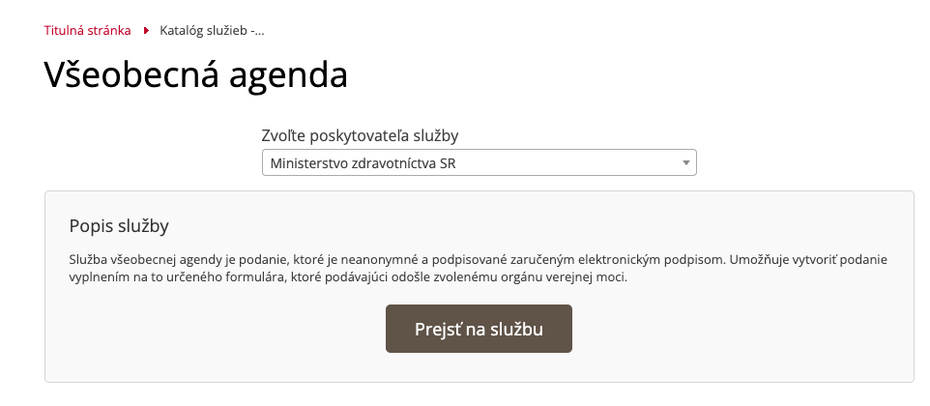
Výber štátneho orgánu

Slide 62
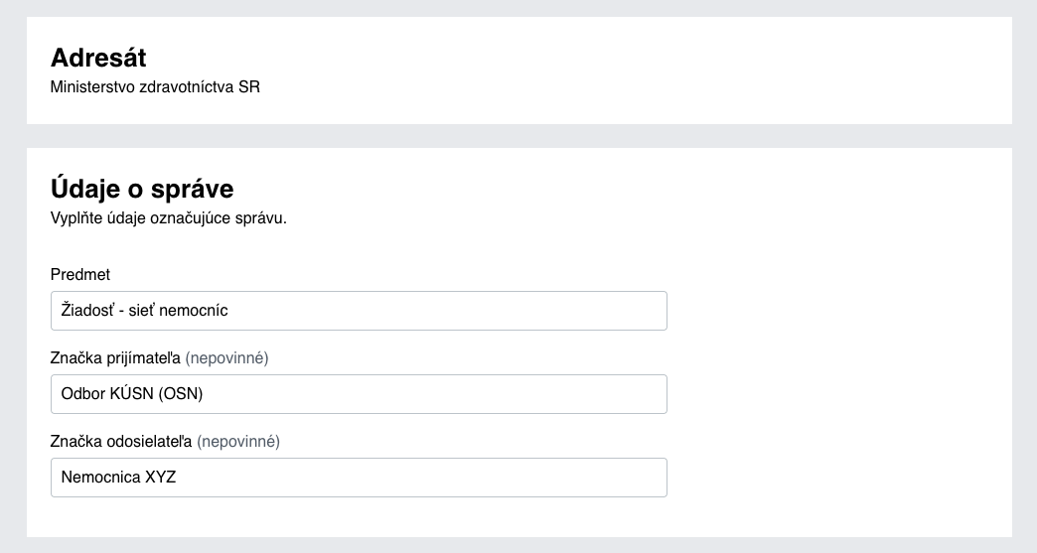
Vyplnenie predmetu, prijímateľa a odosielateľa

Slide 63
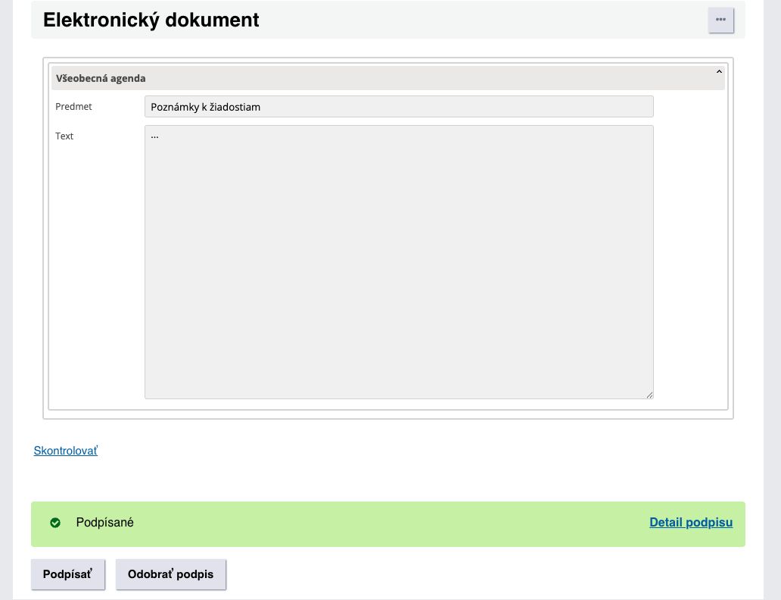
Elektronický podpis (len samotnej správy)

Slide 64
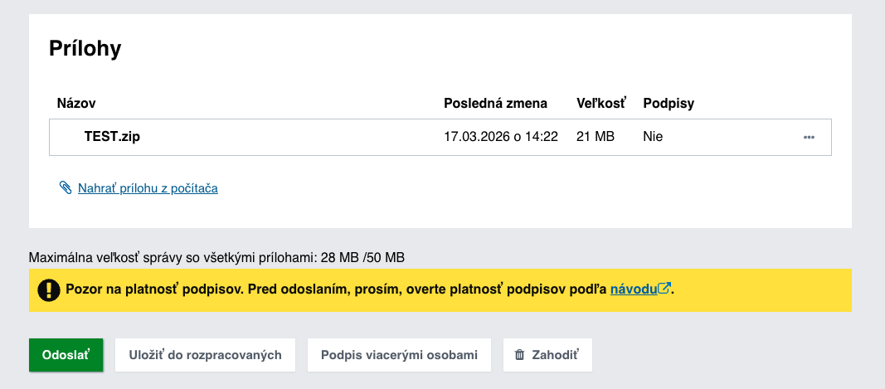
Nahratie príloh (export žiadostí)

Slide 65
5.
Kontakt a Vaše otázky

Slide 66
Kontaktná osoba
V prípade otázok alebo technických problémov pri vypĺňaní žiadostí kontaktujte:
Matej Bárta
E-mail: matej.barta@health.gov.sk

Slide 67
Priestor pre Vaše otázky
Ďakujeme za pozornosť.
Priestor pre Vaše otázky

Slide 68
Dodatočné usmernenia
Vypĺňanie žiadostí prostredníctvom digitálnych formulárov nie je zákonnou povinnosťou (žiadosti môžete aj naďalej pripraviť podľa starých vzorov a doručiť do elektronickej schránky alebo do podateľne). Veríme však, že digitálne formuláre Vám tento proces uľahčia.
Žiadosti podané pred konaním webináru (bez využitia digitálneho formuláru) sú naďalej zaevidované a platné.
Pri podaní žiadosti cez portál slovensko.sk je potrebný elektronický podpis štatutára nemocnice. Pri viacerých
štatutároch stačí elektronický podpis jedného z nich. Podpisuje sa len samotná správa, nie prílohy.
Štatutár nemocnice môže na účel elektronického podpisu žiadosti poveriť inú osobu. V takom prípade je potrebné
k žiadosti priložiť notársky overené poverenie.
Poplatky spojené s podávaním žiadostí (správne poplatky, kaucie) prosím posielajte na účet štátnej pokladnice:
Číslo účtu (Štátna pokladnica): SK9881800000007000150078
Variabilný symbol: IČO nemocnice

Slide 69
Odpovede na otázky z webináru
Je potrebné podať žiadosť o zmenu adresy, ak naša nemocnica postavila nové oddelenie na inej adrese / nadobudla novú budovu?
Áno – prosím použite žiadosť o zmenu údajov o mieste prevádzkovania a zadajte všetky platné miesta prevádzkovania.
Niektoré žiadosti vyžadujú "Projekt stratégie a rozvoja nemocnice" ako povinnú prílohu. Čo by takýto dokument mal obsahovať?
Stačí jednoduché písomné vysvetlenie odôvodnenia žiadosti, už existujúci plán vypracovaný v rámci POO, prípadne iný existujúci rozvojový / strategický plán.
Niektoré žiadosti vyžadujú "Doklad o splnení materiálno-technického zabezpečenia" ako povinnú prílohu k novým žiadaným programom. Je potrebné nahrať aj faktúry nákupov?
Faktúry patria medzi akceptovateľné formy dokladu, vyhovujúce sú však napr. aj exporty z interného systému, potvrdenie nákupov či objednávok, výpisy z banky (v prípade vinkulácie prostriedkov) a pod.
Je možné editovať žiadosti po exporte?
Áno – po exporte žiadosť ostáva uložená a môžete sa k nej vrátiť, upravovať ju, a následne exportovať upravenú verziu. Záväznou sa žiadosť stáva až po odoslaní cez slovensko.sk

Slide 70
Odpovede na otázky z webináru
Sme špecializovaná nemocnica, máme záujem o poskytovanie doplnkového programu X úrovní I. a II. Musíme žiadať o úroveň I. aj II. alebo stačí len tá najvyššia?
Prosím vyplňte všetky úrovne, o ktoré žiadate a ktoré ešte aktuálne neposkytujete.
V rozhodnutí z roku 2025 sme dostali program X ako riadne schválený. Znamená to, že tento program máme nastálo?
Áno.
V rozhodnutí z roku 2025 sme dostali podmienene schválené programy na 30 mesiacov. Treba ich po tejto dobe opäť žiadať alebo ich MZ SR automaticky vyhodnotí?
MZ SR bude tieto programy po 30 mesiacoch evaluovať automaticky – nie je potrebné teda o tieto
programy opäť žiadať.

